Slide 1
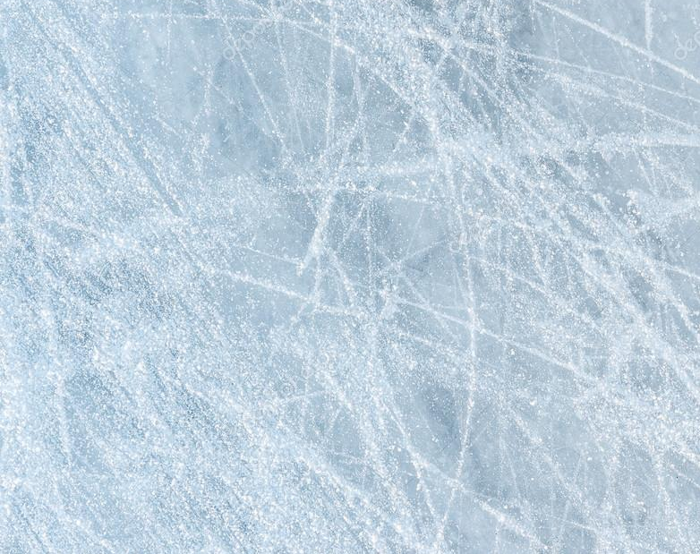
ГЕОКУЛЬТУРНЫЕ ОБРАЗЫ СЕВЕРА И АРКТИКИ В РАЗВИТИИ ТЕРРИТОРИИ
Заморщикова Людмила Софроновна
Северо-Восточный федеральный университет имени М.К.Аммосова (г.Якутск)

Slide 2
Геокультурное пространство и геокультура
Геокультурное пространство - системы устойчивых культурных реалий и представлений, наиболее ярких и масштабных геопространственных знаков, символов, характеристик, описывающая особенности развития и функционирования тех или иных культур и/или цивилизаций в глобальном контексте.
Геокультура – процесс и результаты развития географических образов в конкретной культуре, а также накопление, формирование традиции культуры осмысления этих образов. Современная геокультура представляет собой серии геокультурных (культурно-географических) образов, интерпретирующих локальные геокультурные пространства

Slide 3
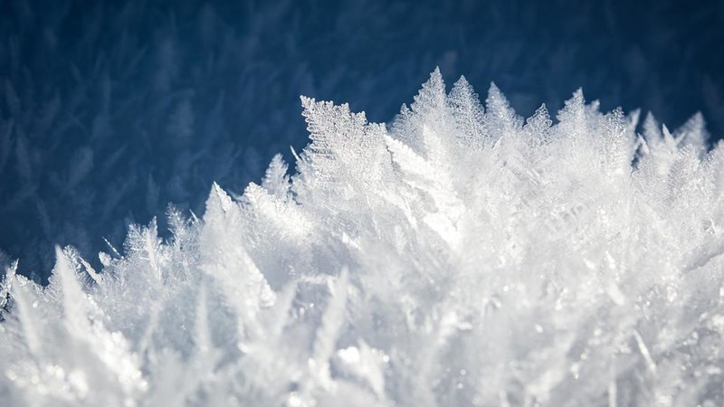
Холод является базовым, уникальным и сквозным элементом геокультуры Севера и Арктики.
Холод и связанные с ним феномены – зима, темнота, безмолвие - рассматриваются в различных аспектах: научном, социально-гуманитарном, креативном, инновационном, в современном искусстве, в урбанистике, в брендинге территории и продвижении туризма и т.д.

Slide 4
Необходимость онтологического осмысления холода, осознания его как ресурса и бесценного уникального опыта, дающего дополнительную возможность жизненной и цивилизационной стратегии.
• Разработка междисциплинарной методологии исследования (Лаборатория комплексных исследований геокультуры Арктики, рук. Д.Н.Замятин, Е.Н.Романова),
• Концепция северности Л.-Э. Амлена, Международная междисциплинарная научная лаборатория сравнительных исследований Севера, холода, зимы, Арктики, рук.Д.Шартье, УКАМ),
• Международная научная коллаборация (конференция «Холод как преимущество. Города на криолитозоне», 2018, Обсерватория Арктики и Антарктики, г.Ушуайя, 2016),
• Разработка образовательных программ («Культурное многообразие: антропология и семиотика холода»).

Slide 5
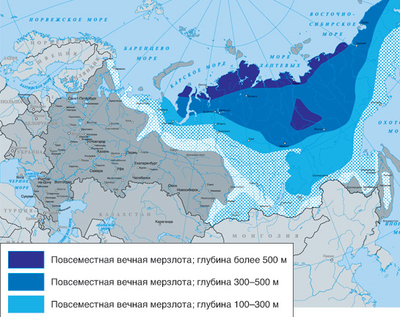
«Вечная мерзлота»
60% территории Республики Саха (Якутия) расположено в криолитозоне.
Якутск – самый крупный город в мире на «вечной мерзлоте».

Slide 6
Геокультурный образ территории на основе базового элемента – холода - развивается в идеях создании комфортной среды проживания, способствующей дружелюбному проживанию внутри переживания холода как пространства уникального жизненного и культурного опыта, инновационного ресурса и основы креатива не только как стратегии адаптации к холоду, но и воспроизводства новых знаний, нового опыта в контексте экономики впечатлений.

Slide 7
Северная урбанистика –комфортная среда
- Визуальная среда (дизайн цвета и света)
- Комфорт для пользователей (микроклимат, эргономика)
- Защита от холода (крытые теплые переходы)
- Досуг и отдых на свежем воздухе - Транспорт
Использование естественного ландшафта для создания зимних пространств (водоемы, горки, зимний парк, лес)
Виды зимнего отдыха и досуга как преимущества

Slide 8
Сделать холод позитивным и сильным брендом для развития территорий, в том числе, развития туризма, необходимо онтологически понять феномен холода, и осознать его как ресурс и бесценный уникальный опыт, дающий дополнительную возможность жизненной и цивилизационной стратегии.
Необходимо развивать зимние холодные города и поселения таким образом, чтобы подчеркивать и продвигать уникальность геокультурного пространства Севера и Арктики, уникальные технологии и практики адаптации к холоду.

Slide 9
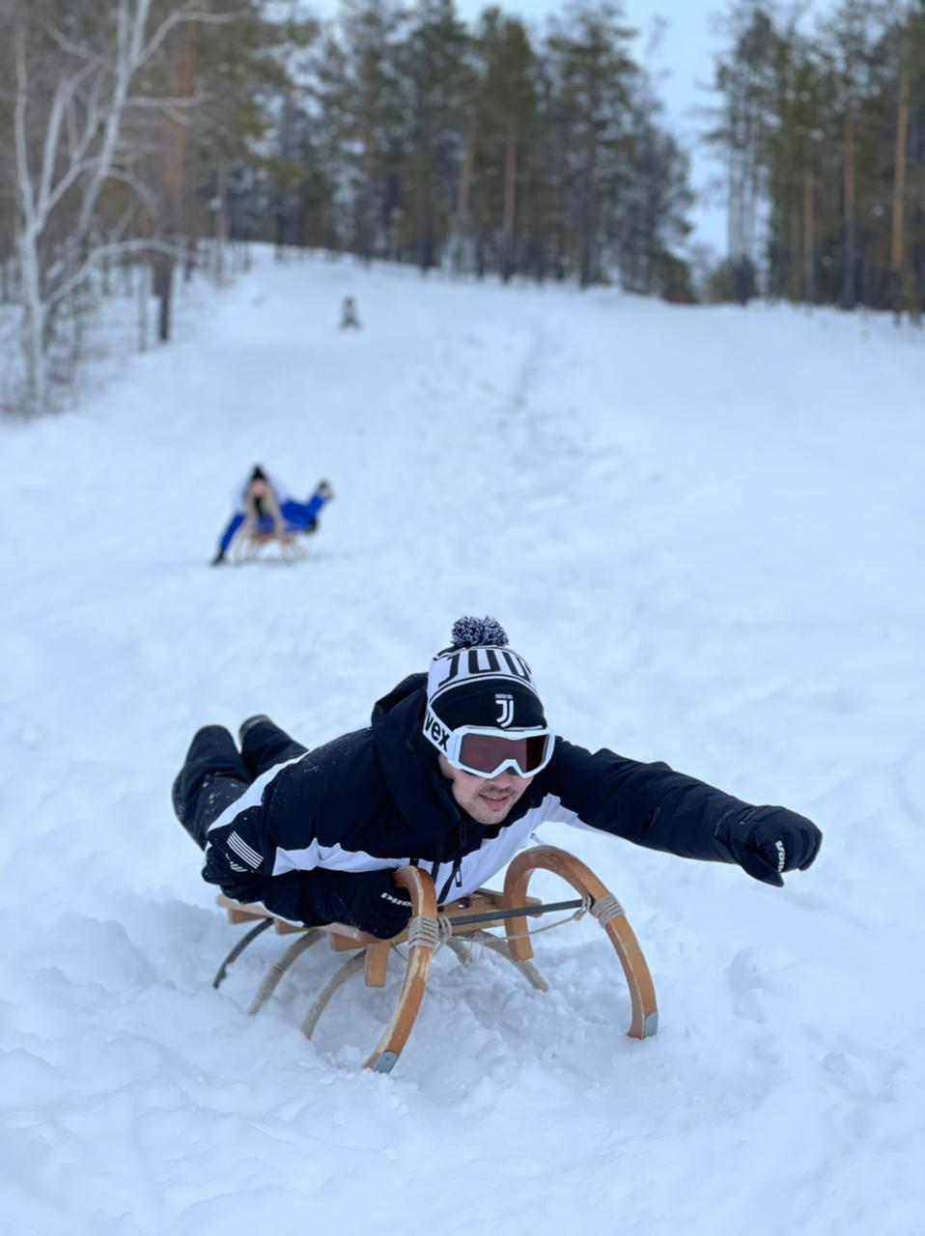
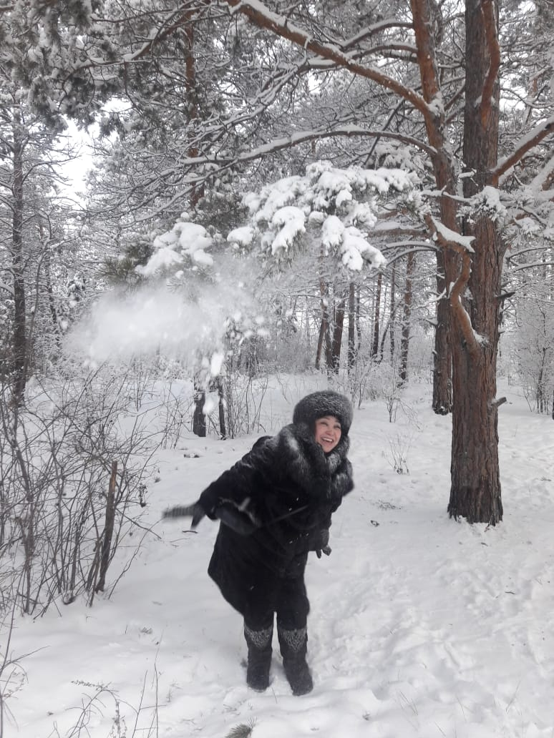
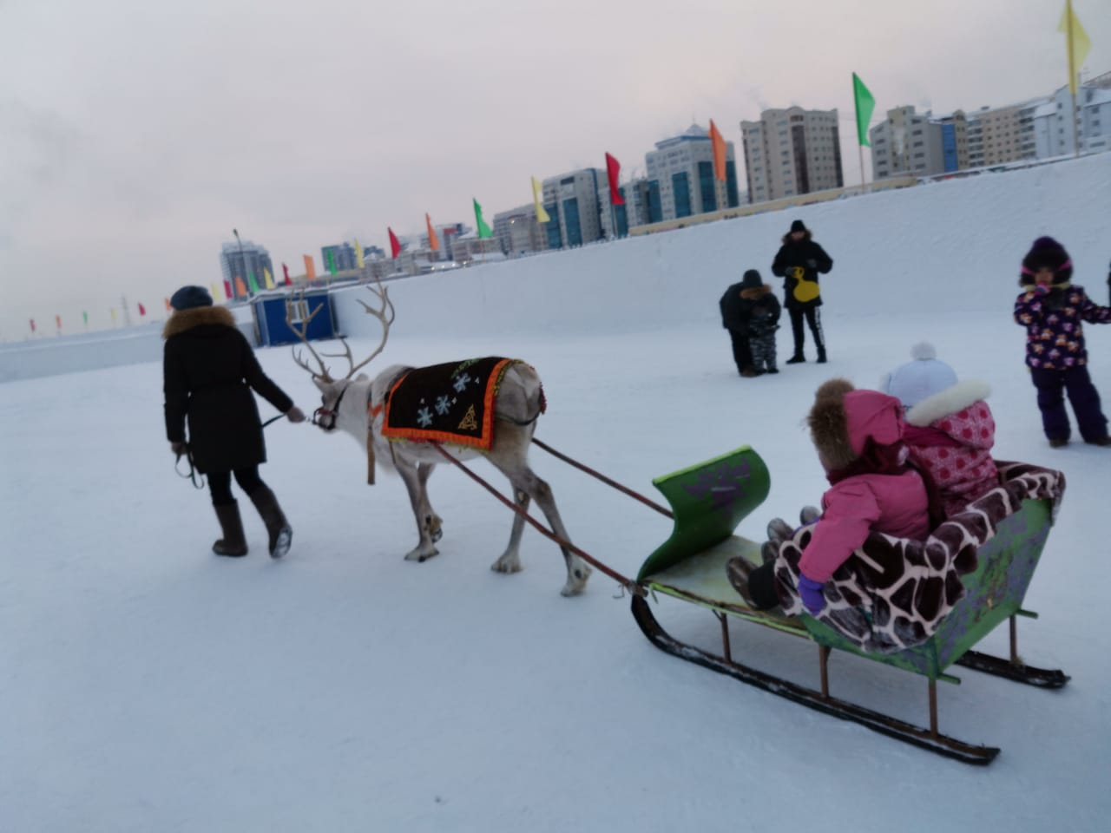
Создание комфортной городской среды как основа устойчивого развития территорий Севера и Арктики

Slide 10
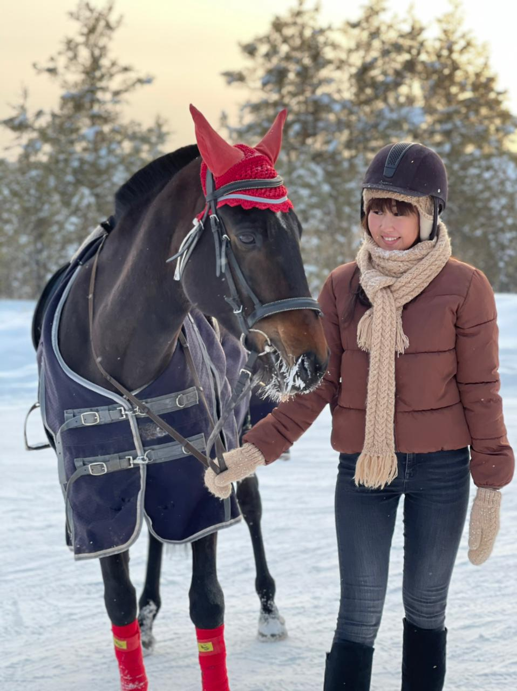
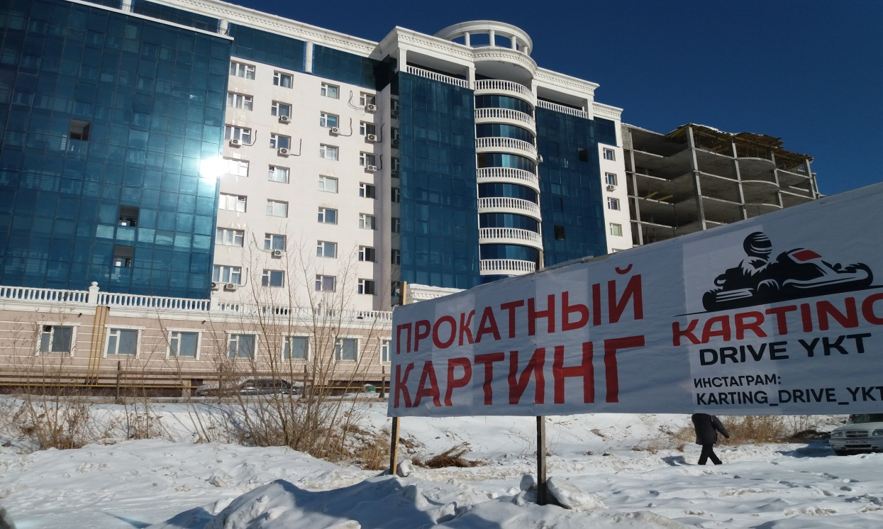
Спасибо за внимание

